Slide 1

CHÚA NHẬT V
Phục sinh
NĂM a

Slide 2

Vui học Kinh Thánh
Gaꢀ14,ꢀ1-12

Slide 3

VUI HỌC
KINH THÁNH

Slide 4

LẮNG NGHE LỜI
CHÚA
Ga 14, 1-12

Slide 5

TinꢀMừngꢀChúaꢀGiêsuꢀKitôꢀtheoꢀThánhꢀGioan.
C hCúoanꢀ Gꢀ ki êhsôunꢀ đg ꢀátpi n: ꢀ r“ằTnhgầꢀyTꢀhl àầꢀ đy ꢀưởờꢀ tnr og ,nꢀ lgàꢀꢀCs hựaꢀ tꢀhv àậ ꢀtCꢀ vhàaꢀ lꢀàởꢀꢀs ự ꢀ
Khiꢀấy,ꢀChúaꢀGiêsuꢀphánꢀcùngꢀcácꢀmônꢀđệꢀrằng:ꢀ“Lòngꢀ
s ố nt rgo. ꢀnKghꢀôT nh gầ ꢀyaꢀ iưꢀ đ?ếꢀ Nnhꢀ đữưnợgcꢀ đꢀ vi ớề ui ꢀ Cꢀ Thhaầꢀ ymꢀ nàóꢀ ki ꢀhvôớni ꢀgc ꢀáqcuꢀ caoꢀ Tnh, ꢀầ y . ꢀ
cácꢀconꢀđừngꢀxaoꢀxuyến.ꢀHãyꢀtinꢀvàoꢀThiênꢀChúaꢀvàꢀtinꢀ
khôngꢀphảiꢀtựꢀmìnhꢀmàꢀnói,ꢀnhưngꢀchínhꢀChaꢀởꢀ
NếuꢀcácꢀconꢀbiếtꢀThầy,ꢀthìꢀcũngꢀbiếtꢀChaꢀThầy.ꢀNgayꢀtừꢀ
vàoꢀThầy.ꢀTrongꢀnhàꢀChaꢀThầyꢀcóꢀnhiềuꢀchỗꢀở,ꢀnếuꢀ
trongꢀThầy,ꢀNgàiꢀlàmꢀmọiꢀviệc.ꢀCácꢀconꢀhãyꢀtinꢀrằngꢀ
bâyꢀgiờꢀcácꢀconꢀbiếtꢀvàꢀđãꢀxemꢀthấyꢀNgười”.ꢀPhilipphêꢀ
không,ꢀThầyꢀđãꢀnóiꢀvớiꢀcácꢀconꢀrồi;ꢀThầyꢀđiꢀđểꢀdọnꢀchỗꢀ
ThầyꢀởꢀtrongꢀCha,ꢀvàꢀChaꢀởꢀtrongꢀThầy.ꢀÍtꢀraꢀcácꢀ
t h ưcah: ꢀo“ꢀLcạáycꢀꢀTchoầny. ꢀ,Vꢀ xài nꢀ kꢀ thỏi ꢀꢀTc hầoyꢀ cꢀ đhãúꢀnr ag ꢀđc oi ꢀ vnàꢀ xꢀ de ọmnꢀ tꢀ chhấỗy ꢀcChhoaꢀ,cꢀ váàcꢀ
conꢀhãyꢀtinꢀvìꢀcácꢀviệcꢀThầyꢀđãꢀlàm.ꢀThật,ꢀThầyꢀbảoꢀ
con rồi,ꢀThầyꢀsẽꢀtrởꢀlạiꢀđemꢀcácꢀconꢀđi vớ Thầy,ꢀđểꢀ
nhưꢀthếꢀlàꢀđủꢀchoꢀchúngꢀcon”.ꢀChúaꢀGiêsuꢀnóiꢀcùngꢀôngꢀ
thậtꢀcácꢀcon:ꢀAiꢀtinꢀvàoꢀThầy,ꢀngườiꢀấyꢀsẽꢀlàmꢀ
Thầyꢀởꢀđâuꢀthìꢀcácꢀconꢀcũngꢀởꢀđó.ꢀThầyꢀđiꢀđâu,ꢀcácꢀconꢀ
rằng:ꢀ“Thầyꢀởꢀvớiꢀcácꢀconꢀbấyꢀlâuꢀrồi,ꢀthếꢀmàꢀconꢀchưaꢀ
nhữngꢀviệcꢀThầyꢀđãꢀlàm.ꢀNgườiꢀấyꢀcònꢀlàmꢀđượcꢀ
đãꢀbiếtꢀđườngꢀrồi”.ꢀÔngꢀTômaꢀthưaꢀNgườiꢀrằng:ꢀ“Lạyꢀ
biếtꢀThầyꢀư,ꢀPhilipphê?ꢀAiꢀthấyꢀThầyꢀlàꢀxemꢀthấyꢀCha,ꢀ
nhữngꢀviệcꢀlớnꢀlaoꢀhơn,ꢀvìꢀThầyꢀvềꢀvớiꢀCha”.
Thầy,ꢀchúngꢀconꢀkhôngꢀbiếtꢀThầyꢀđiꢀđâu,ꢀlàmꢀsaoꢀ
saoꢀconꢀlạiꢀnóiꢀ“XinꢀtỏꢀchoꢀchúngꢀconꢀxemꢀthấyꢀCha”?ꢀ
ÐóꢀlàꢀlờiꢀChúa.
chúngꢀconꢀbiếtꢀđườngꢀđi?”

Slide 6
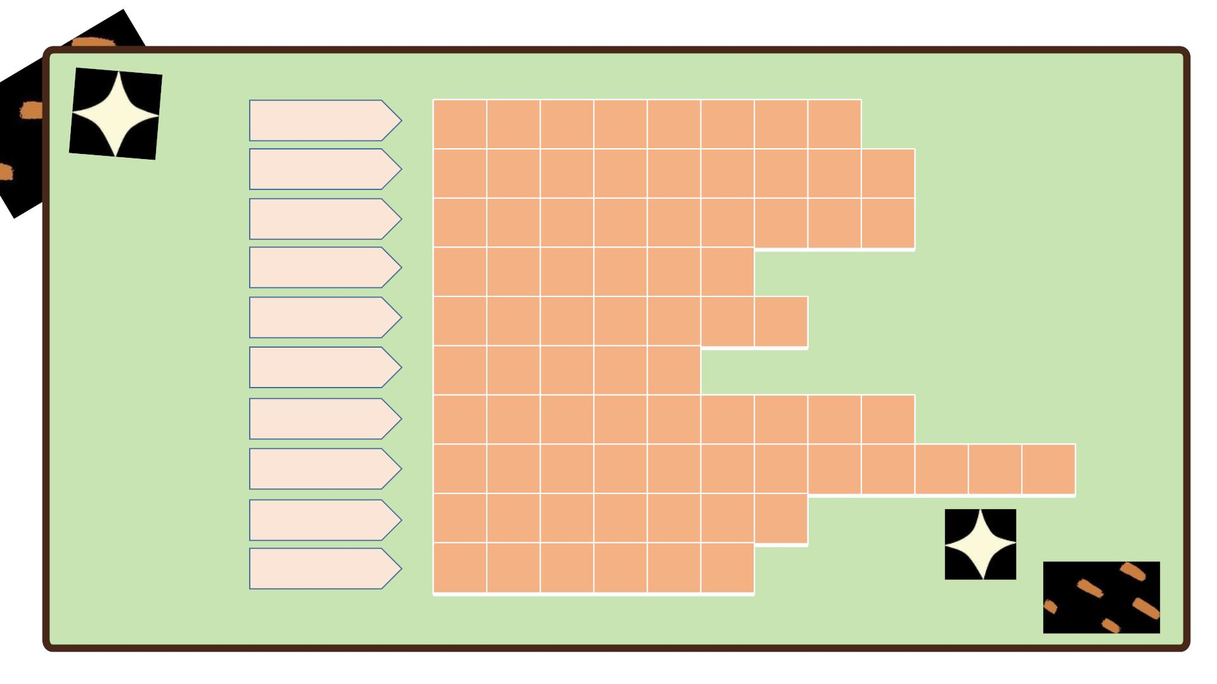
Câuꢀ1
Câuꢀ2
Câuꢀ3
Câuꢀ4
Câuꢀ5
Câuꢀ6
Câuꢀ7
Câuꢀ8
Câuꢀ9
Câuꢀ10

Slide 7
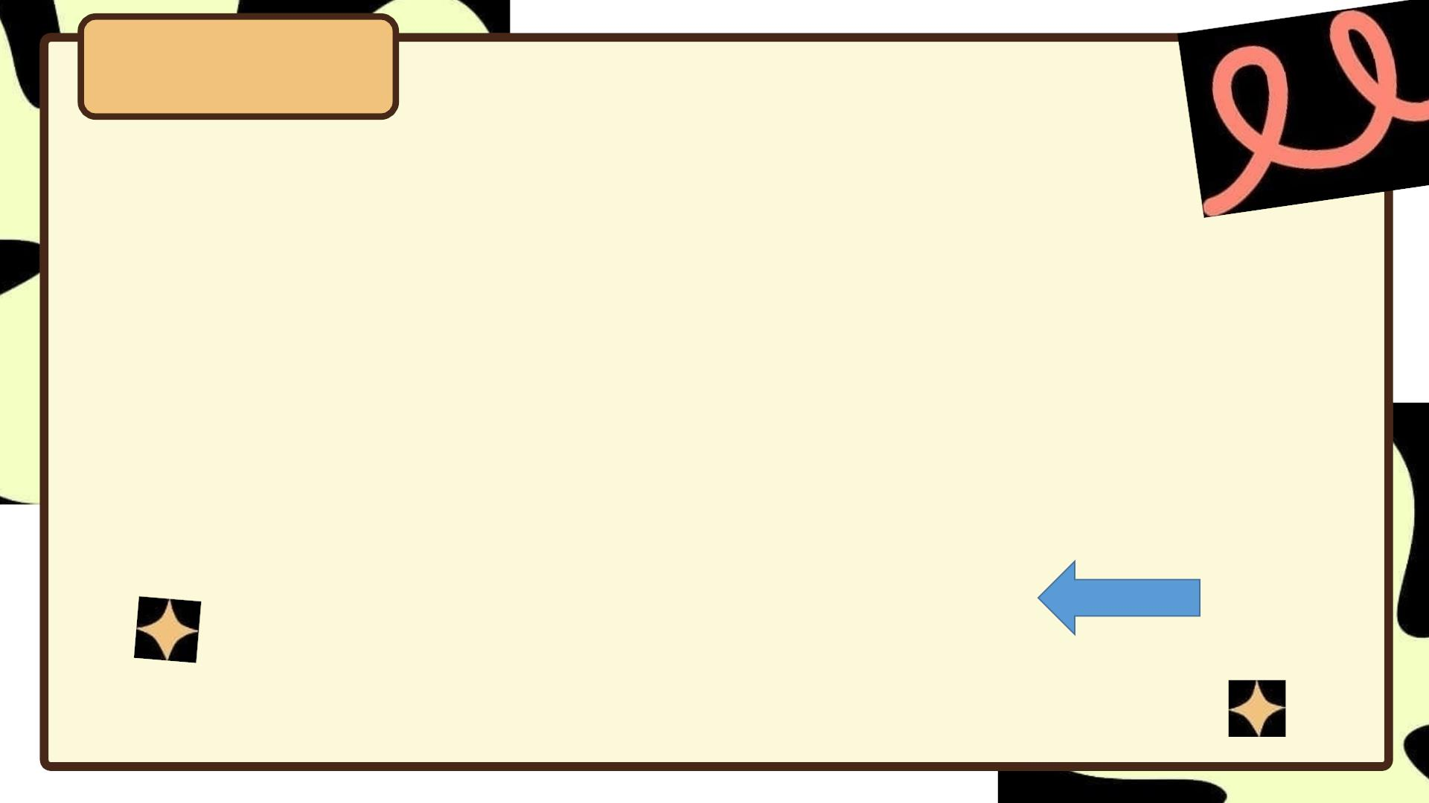
Câuꢀ1:
Chúa Giêsu nói các môn
đệ đừng như thế nào?

Slide 8
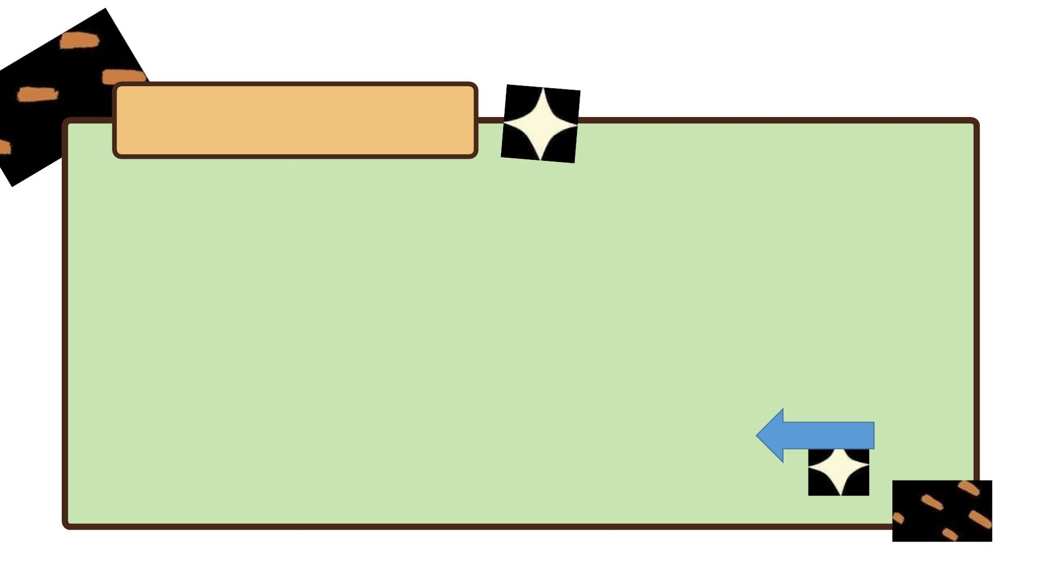
Câuꢀ2:
Chúa Giêsu dạy các
môn đệ hãy tin vào ai?

Slide 9
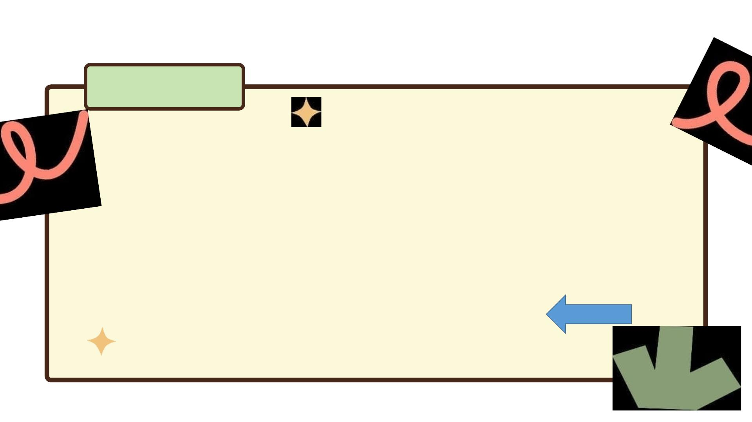
Câuꢀ3:
Trong nhà Cha
có điều gì?

Slide 10
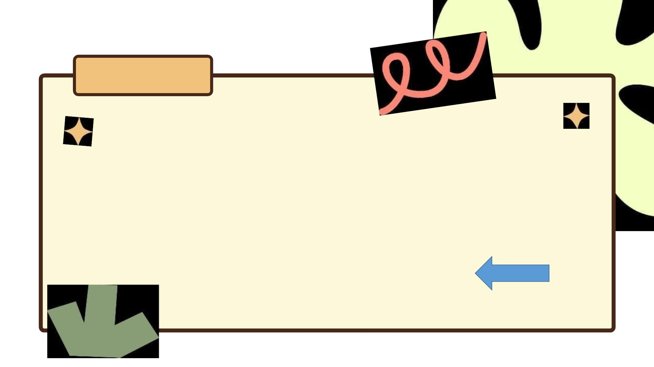
Câuꢀ4:
Chúa Giêsu đi để làm gì
cho các môn đệ?

Slide 11
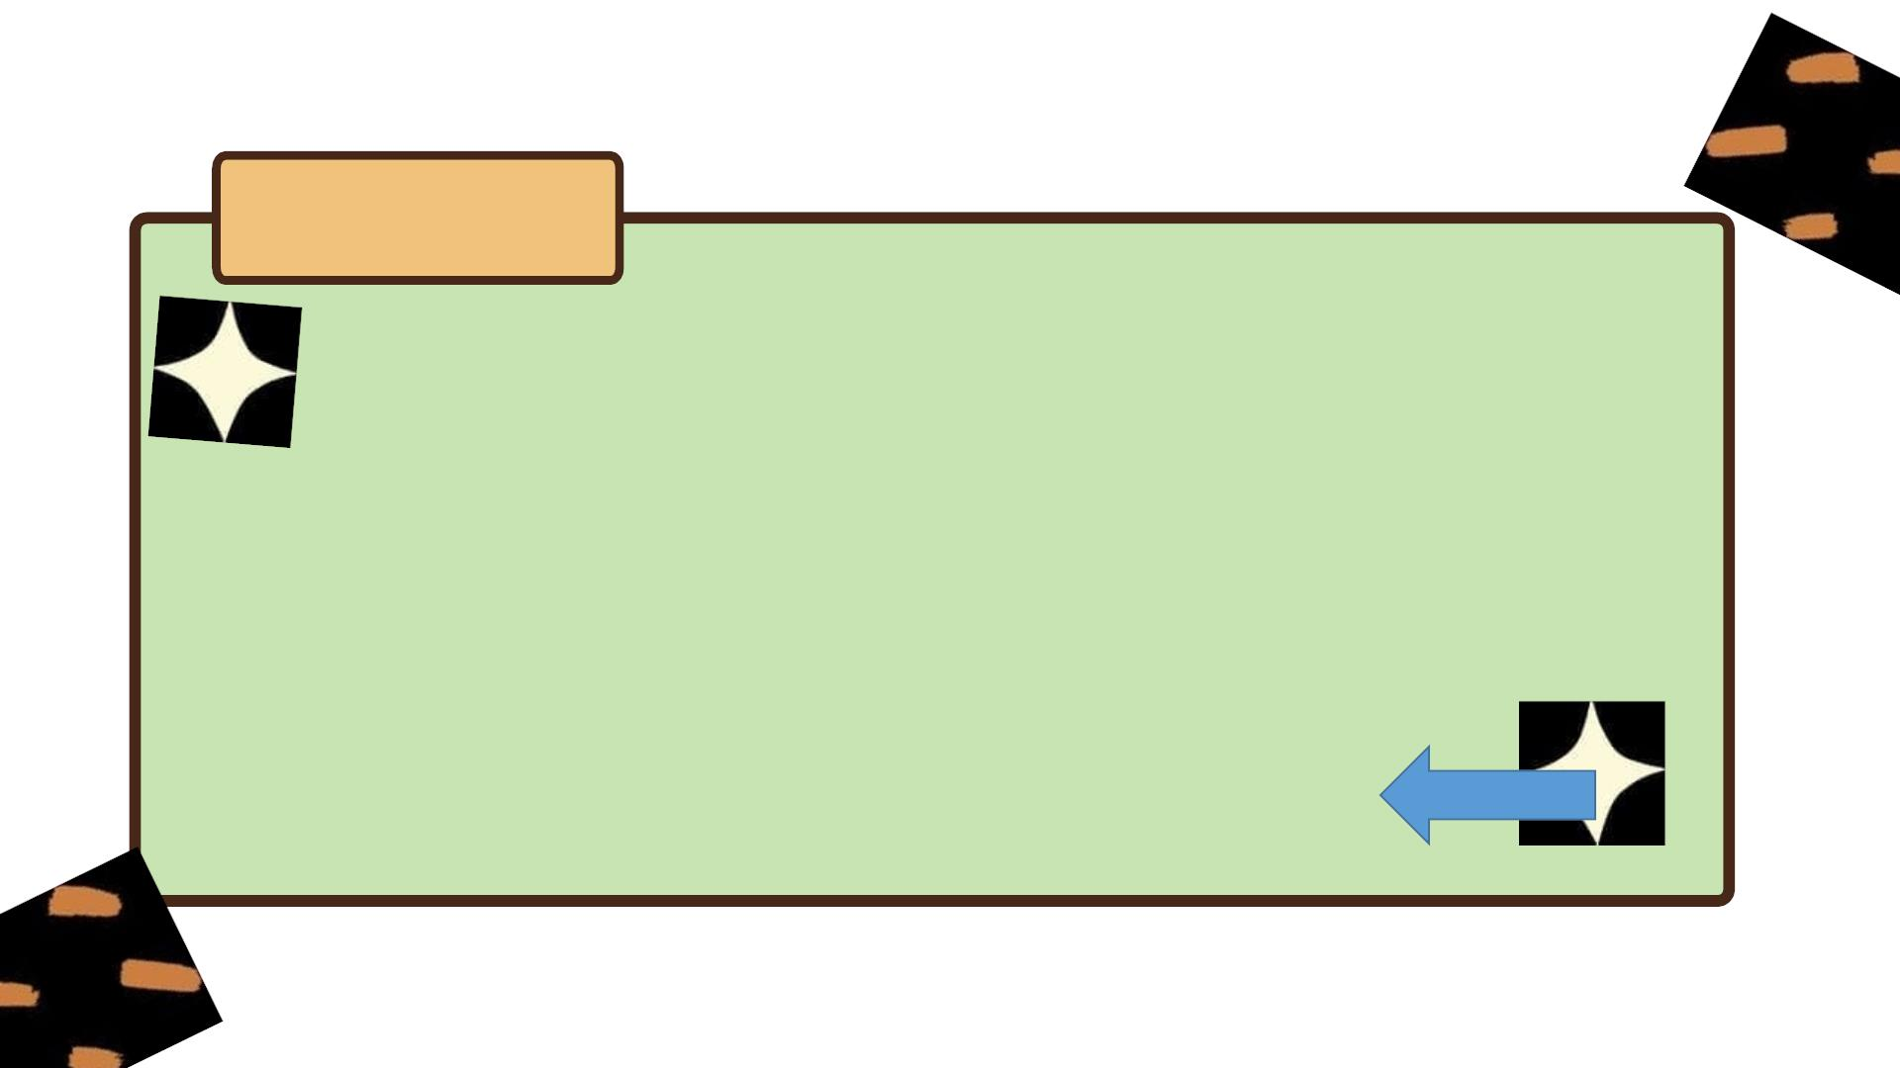
Câuꢀ5:
Ai hỏi: “Làm sao
chúng con biết
đường đi?”

Slide 12
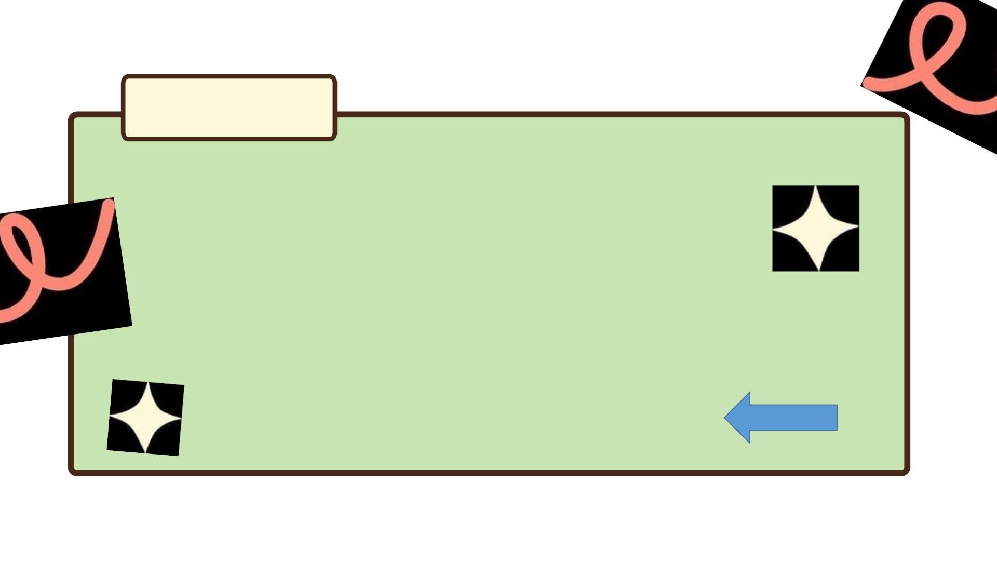
Câuꢀ6:
Chúa Giêsu nói Người
là gì?

Slide 13
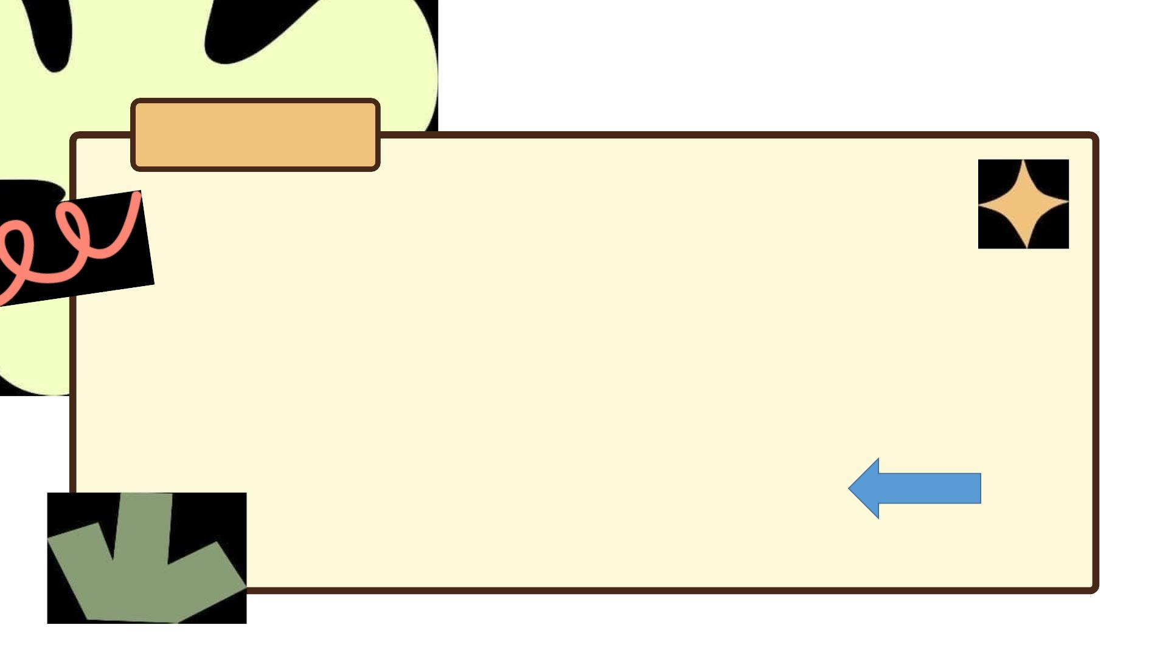
Câuꢀ7:
Không ai đến với Cha
mà không qua ai?

Slide 14
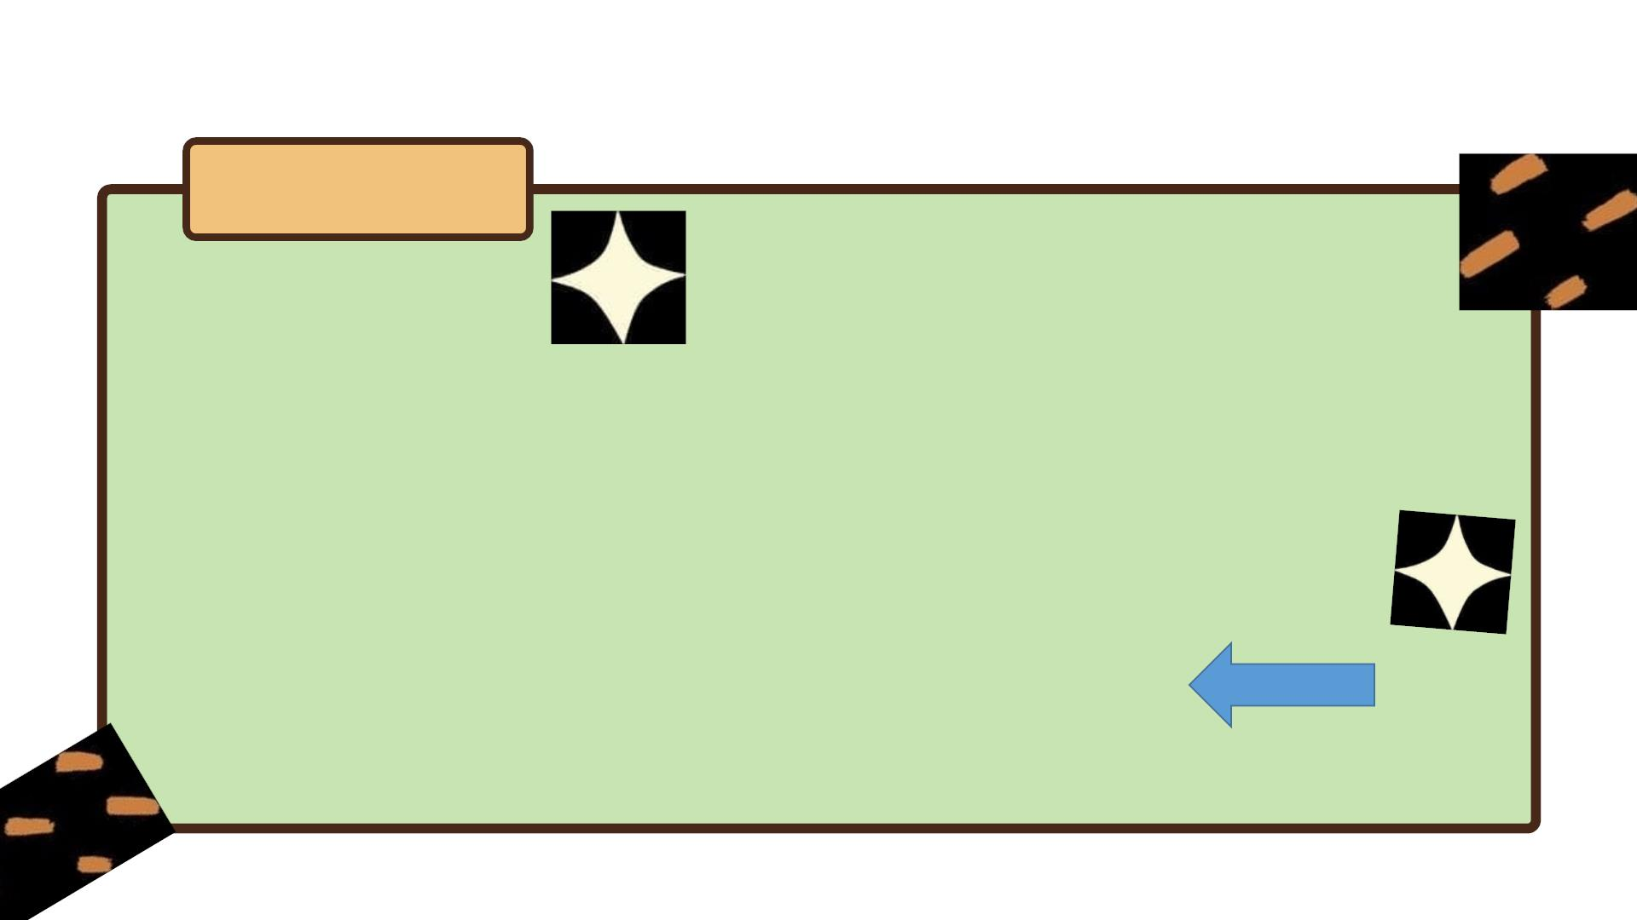
Câuꢀ8:
Ai xin Chúa Giêsu
tỏ cho xem thấy Chúa Cha?

Slide 15
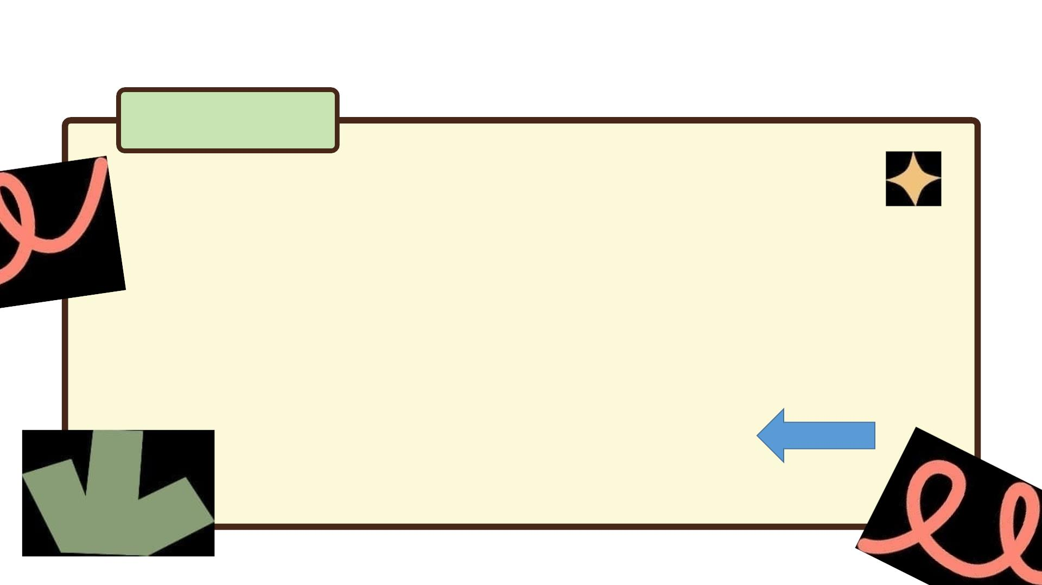
Câuꢀ9:
Ai thấy Chúa Giêsu
là thấy ai?

Slide 16

Câuꢀ10:
Những ai tin vào Chúa Giêsu
Thì sẽ làm được những việc
như thế nào?

